Slide 1


POPPERS Instagram投稿画像作成ご依頼書
・全12枚の制作を希望
・赤枠のものはcanvaデータでの納品を希望
・適宜、写真を入れていただきたいです。
→写真はイメージは複数枚お渡しさせていただきます。
（参考情報）
ホームページ：https://popperscheer.studio.site/
Instagram：https://www.instagram.com/poppers_cheer/
ロゴ１：
ロゴ２：

Slide 2
※参考：トップ画面
フォロー中
メッセージ
ﾚｯｽﾝ詳細
体験会
活動風景
出演情報
コーチ募集
イベント名
〇月〇日（〇）
〇：〇〇～
場所：〇〇
ぜひ見に来てください♪
＼無料体験会／
〇月〇日（〇）
〇：〇〇～〇：○○
場所：〇〇
成功体験を積む！
キッズ
チアリーディングチーム
POPPERS
とは？
子どもたちの成長を
一緒にサポートしませんか？
コーチ
募集

Slide 3

【ハイライト】レッスンについて
①
レッスンについて
場所：布施駅もしくは河内永和駅の最寄施設
日時：土曜もしくは日曜 1時間～2時間
POPPERSについて

Slide 4
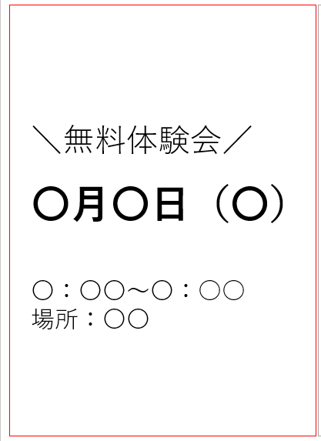
【ハイライト】体験会
②
POPPERSは全員が
初心者からのスタート✨
※体験会ご希望で、
日程のご都合が合わない場合はご相談ください😊
体験会の申し込み
体験会の申し込み

Slide 5
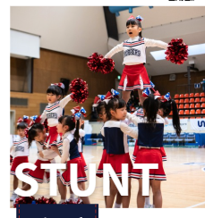
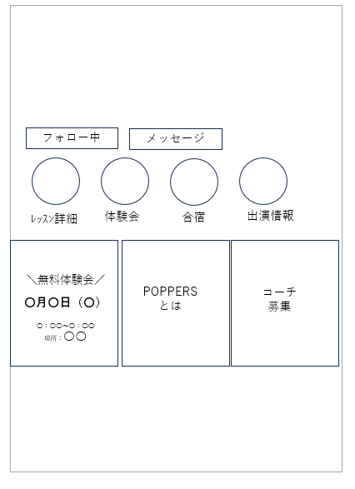
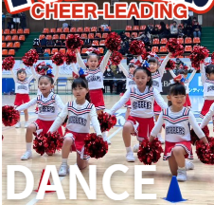
【フィード投稿】体験会について
③
④
⑤
チアリーディング体験会では‥
コーチにご興味持っていただいた方は
DMもしくは
ハイライトのフォームより
スタンツ
（組体操）
＼無料体験会／
〇月〇日（〇）
〇：〇〇～〇：○○
場所：〇〇
ダンス
タンブリング
（側転・後方転回等）
を体験いただきます♪

Slide 6

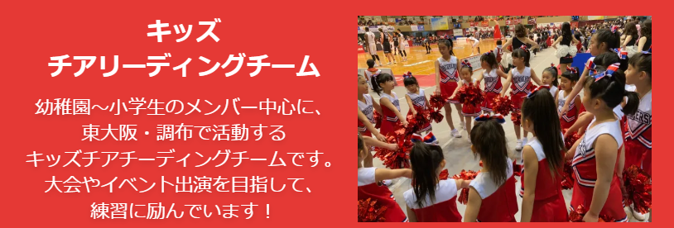
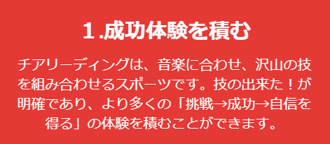
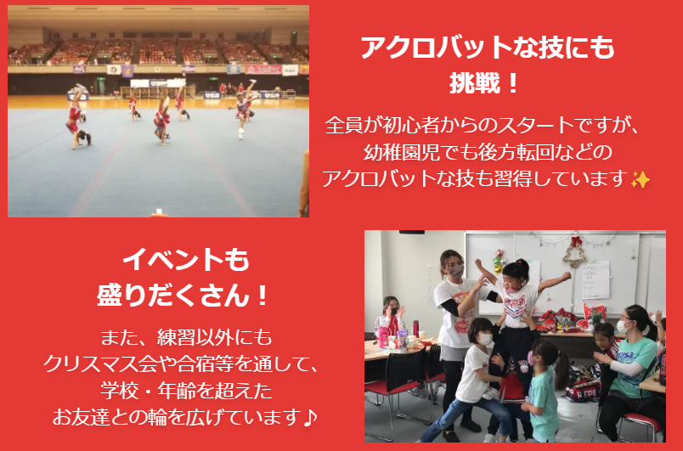
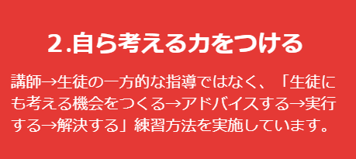
【フィード投稿】POPPERSとは？
⑥
⑦
⑧
チームの目指す姿
POPPERSとは？
レッスンについて
場所：布施駅もしくは河内永和駅の最寄施設
日時：土曜もしくは日曜 1時間～2時間
成功体験を積む！
キッズ
チアリーディングチーム
POPPERS
とは？

Slide 7

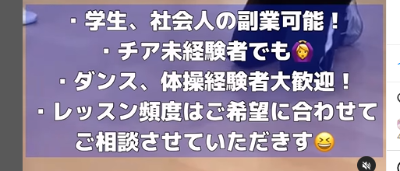
【フィード投稿】コーチ募集
⑨
⑩
⑪
大阪校&東京校
コーチにご興味持っていただいた方は
DMもしくは
ハイライトのフォームより
子どもたちの成長を
一緒にサポートしませんか？
コーチ
募集
動画

Slide 8
【フィード投稿】イベント告知
⑫
＼観覧無料／
イベント名
〇月〇日（〇）
〇：〇〇～
場所：〇〇
ぜひ見に来てください♪
Information
POPPERSでは、新メンバーを募集しております！
ぜひ体験にお越しください♪
（Instagramマーク）poppers_cheer
（メールマーク）popperscheer2017@gmail.com

